Slide 1

SHANGHAI JIAO TONG UNIVERSITY
数据可视化汇报
组员：吴非、申屠佳颖、高鹏轩

Slide 2
01
数据的获取
目录
CONTENT
02
图表绘制
03
后续计划

Slide 3
SHANGHAI JIAO TONG UNIVERSITY
数据的获取
01
从各个平台爬取数据

Slide 4

1-1采用工具
(1)静态网页:
(2)动态网页:
Requests库
Bs4库
Selenium库
Google
Firefox

Slide 5
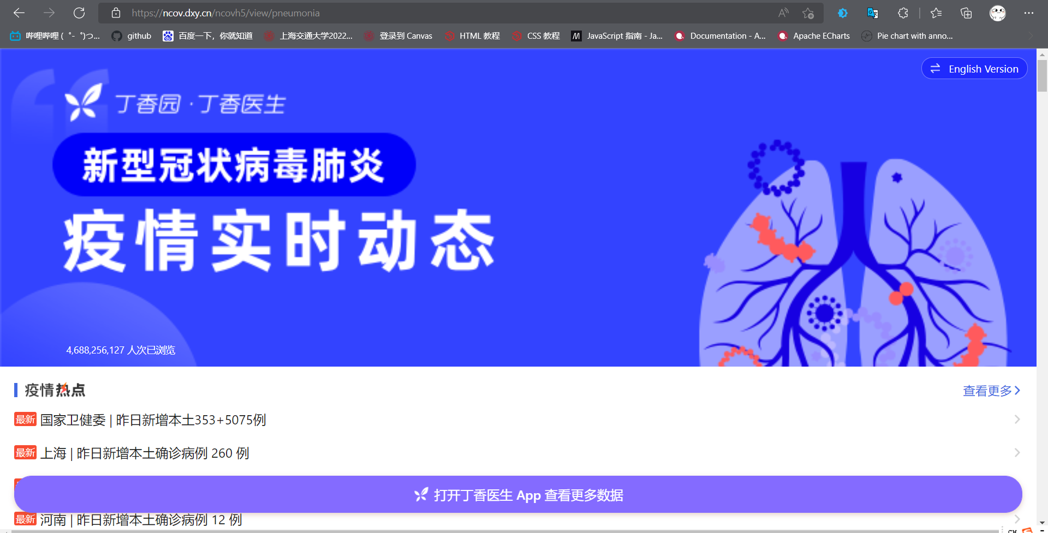
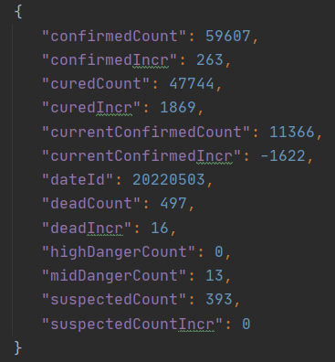
1-2数据平台
(1)丁香园
全球所有国家的历史数据
中国各地区的历史数据，目前精确到省，因为精确到市的数据不完全
这些数据最远到2020年，目前读取到2022年，后续有需要可以继续

Slide 6
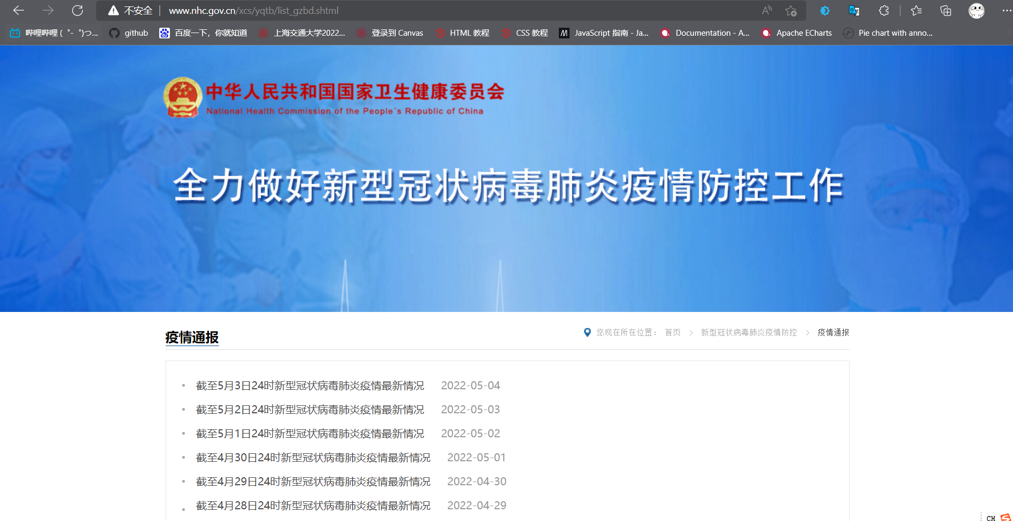
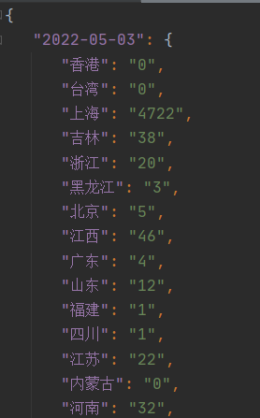
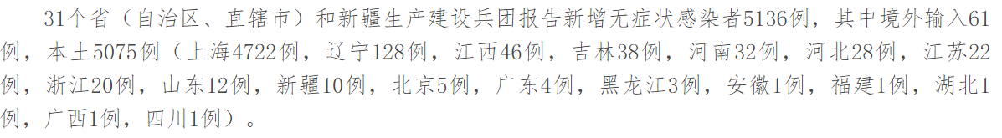
1-2数据平台
(2)国家卫健委
中国各城市无症状感染者数据，精确到省，后续会尝试精确到市
可以和丁香园的数据合并

Slide 7
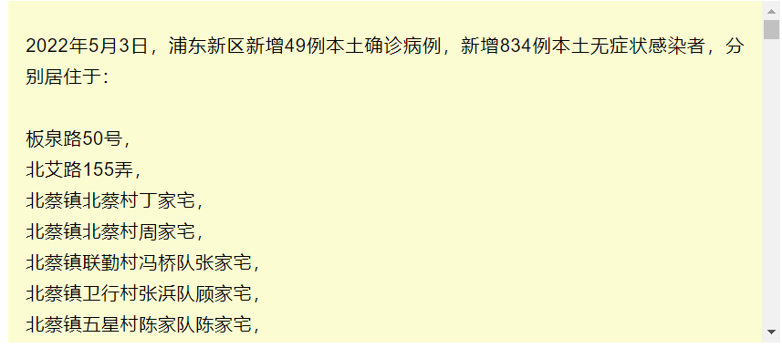
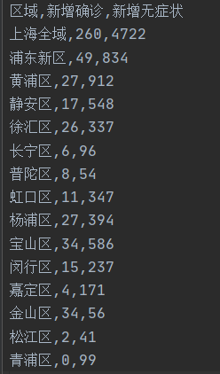
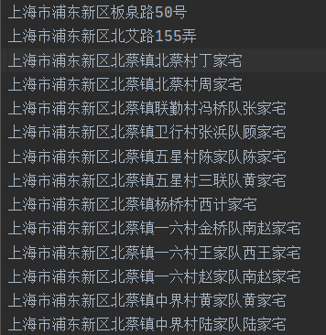
1-2数据平台
(3)上海卫健委
上海各区的新增确诊病例和无症状感染者
上海新增确诊病例的位置信息
由于上海卫健委的网站排版问题，目前数据只有一个月的量，即4月份的数据，如果有需求，可以继续爬取

Slide 8
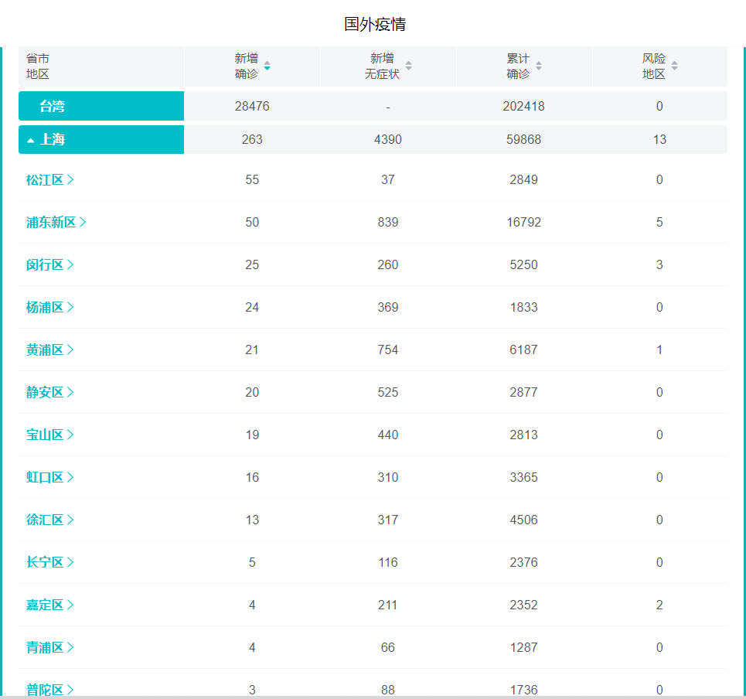
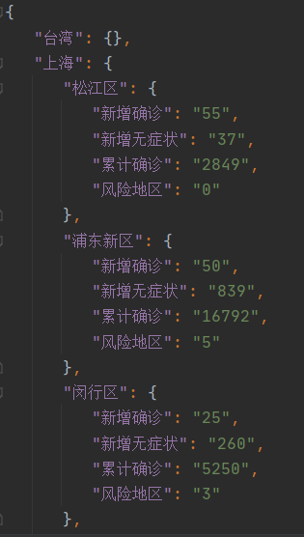
1-2数据平台
(4)百度
中国各地区每日新增数据，精确到市和区级

Slide 9
SHANGHAI JIAO TONG UNIVERSITY
图表的绘制
02
目前实现的图表

Slide 10
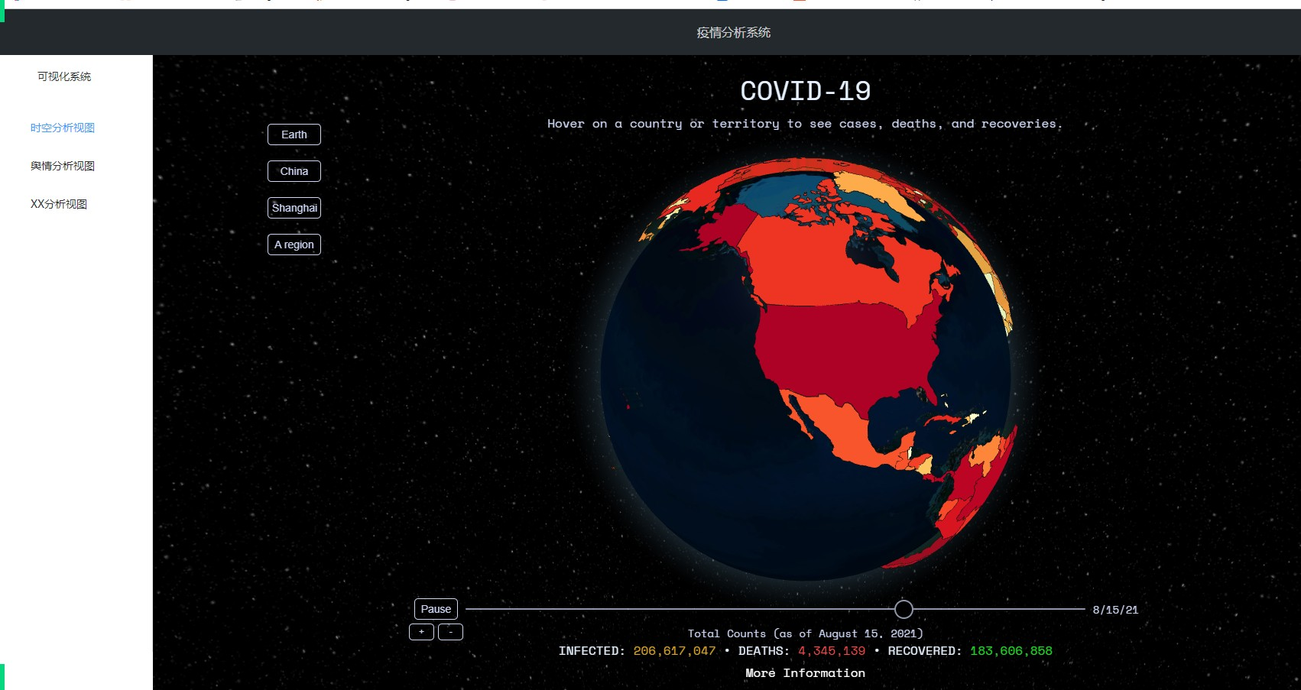
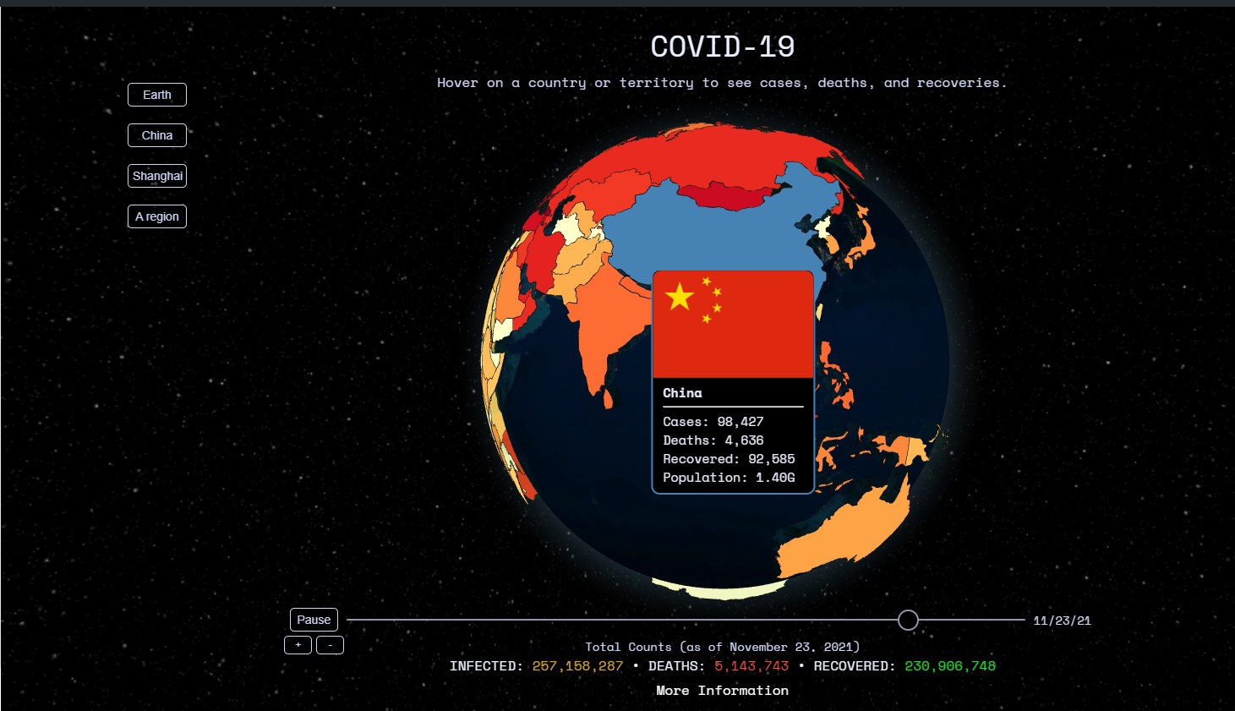
2-1图表绘制-Earch

Slide 11
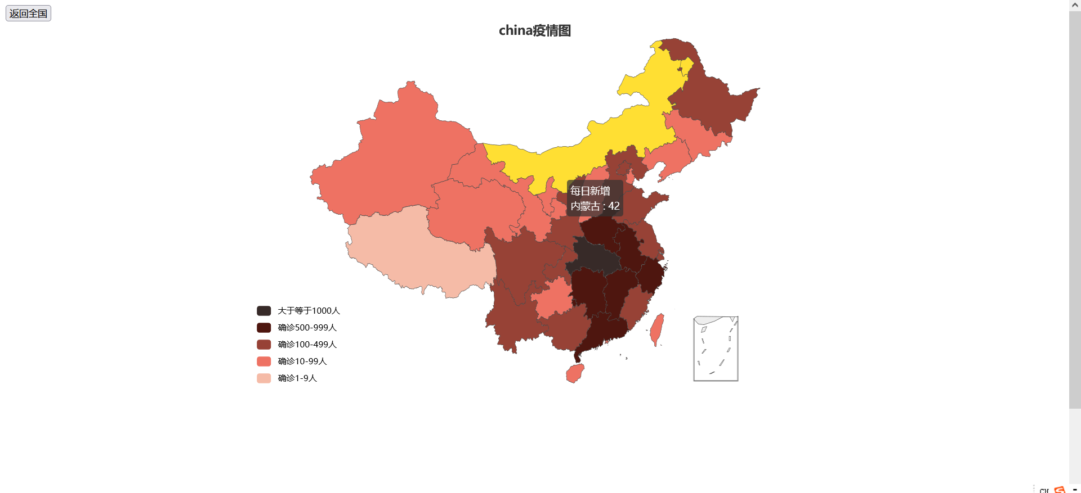
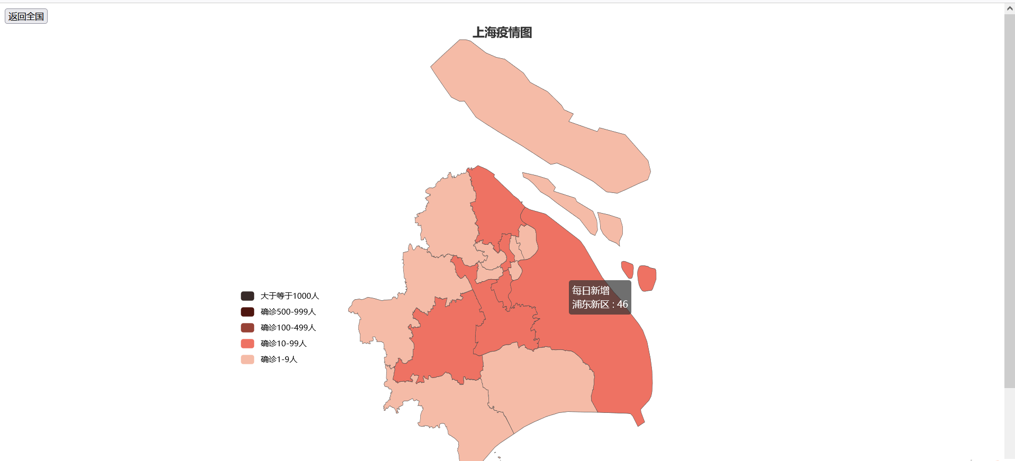
2-2图表绘制-China
显示一份中国地图，颜色深浅代表数据量大小
鼠标悬停时显示该省份的相关数据
点击时显示该省份具体的区域的数据

Slide 12
SHANGHAI JIAO TONG UNIVERSITY
后续计划
03
新的图表，新的数据

Slide 13
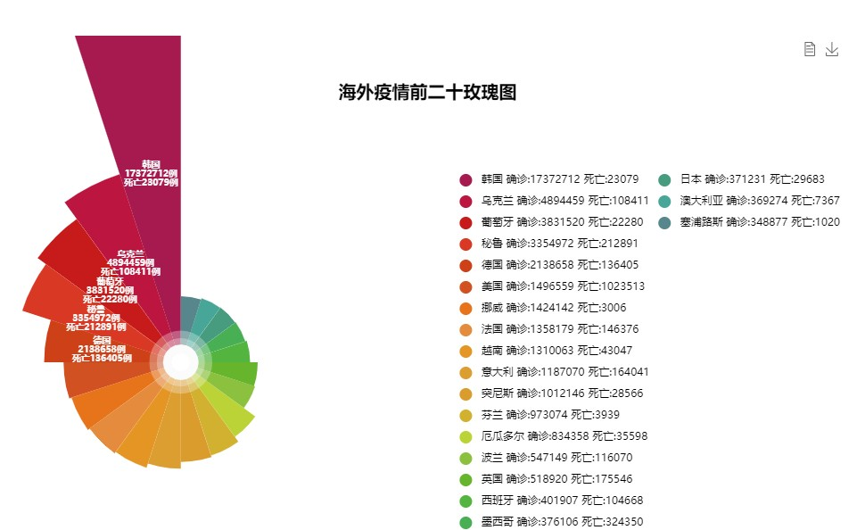
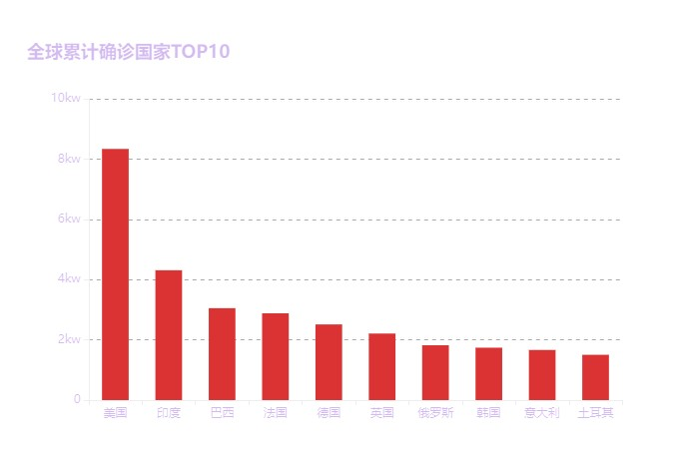
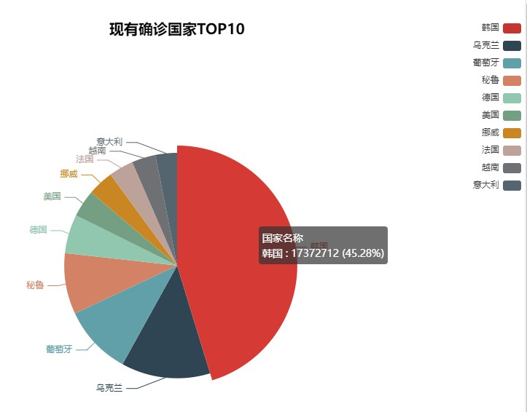
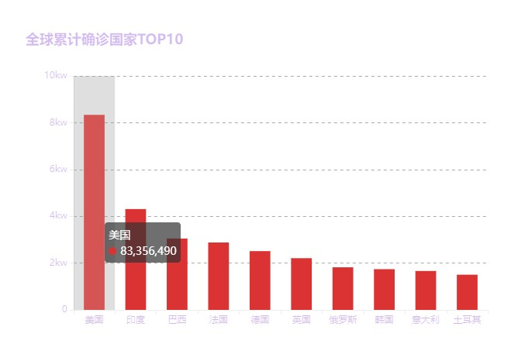
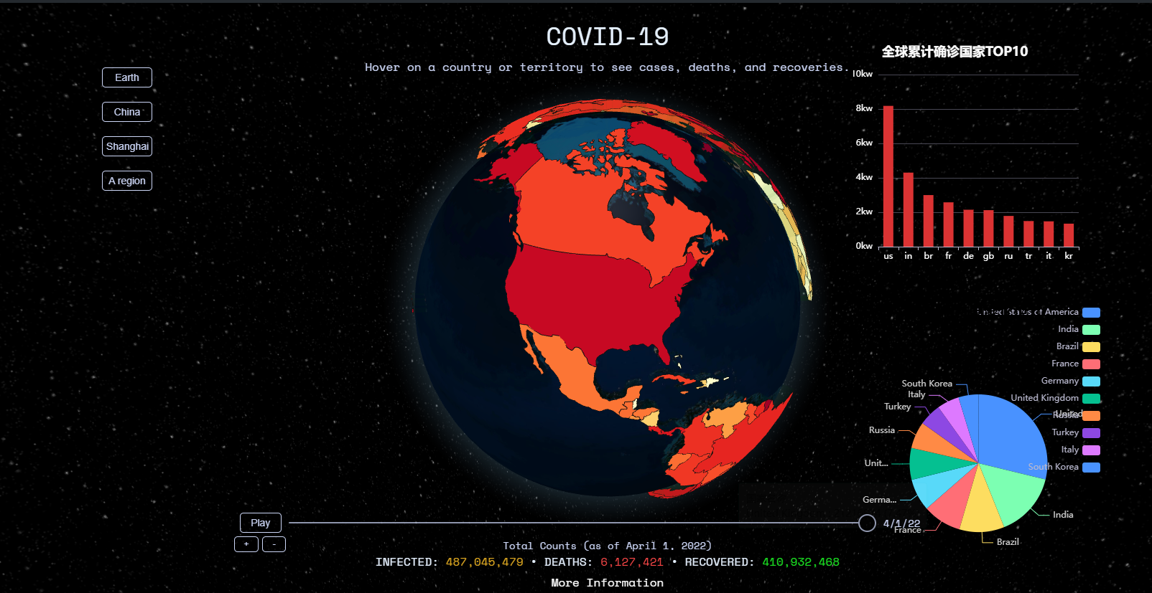
后续计划
01
02
新的数据
新的图表
尝试寻找精确到市区级的完整历史数据和无症状数据
对现有数据进行提取、预处理
和图表对接数据接口
新加入一些图如
直方图
饼图玫瑰图等
TITLE HERE

Slide 14
谢谢观看
SHANGHAI JIAO TONG UNIVERSITY
青课

